Slide 1


8 - 4
أحل المسألة
أكتب جملة عددية
أ.أحـمـد الأحـمـدي @ahmad9963

Slide 2
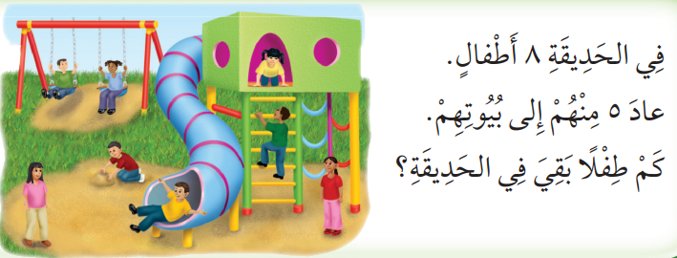
فكرة الدرس
أكتب جملة عددية
لأحل المسألة
أ.أحـمـد الأحـمـدي @ahmad9963

Slide 3
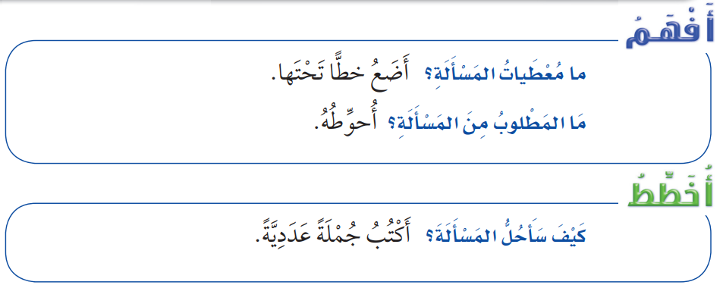
أ.أحـمـد الأحـمـدي @ahmad9963

Slide 4
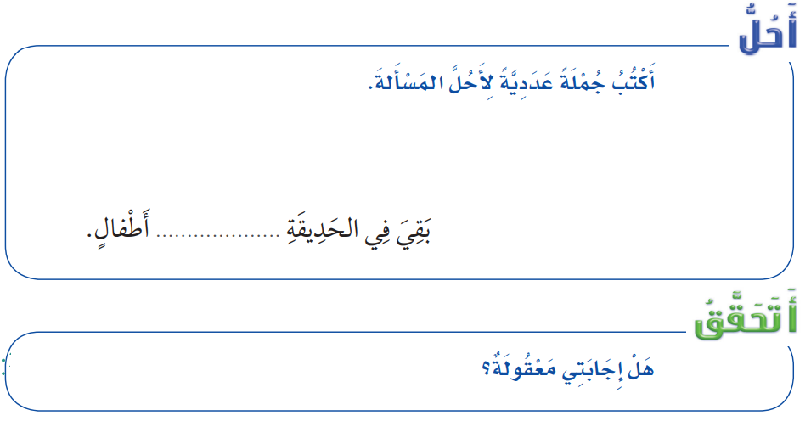
أ.أحـمـد الأحـمـدي @ahmad9963

Slide 5


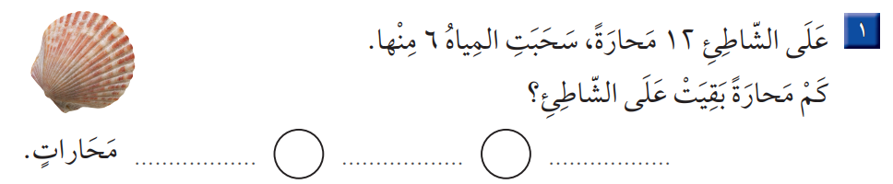
أ.أحـمـد الأحـمـدي @ahmad9963

Slide 6
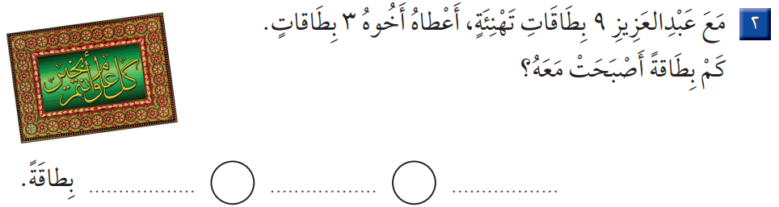
أ.أحـمـد الأحـمـدي @ahmad9963

Slide 7

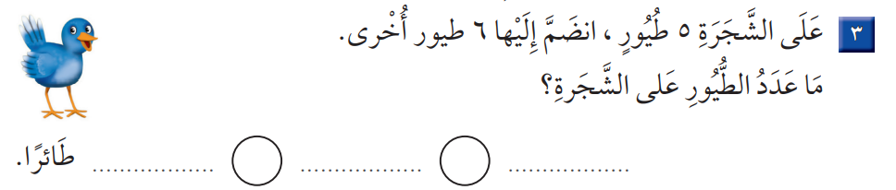
أ.أحـمـد الأحـمـدي @ahmad9963

Slide 8
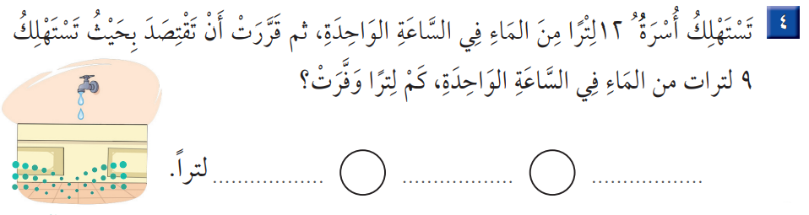
أ.أحـمـد الأحـمـدي @ahmad9963

